Slide 1
Các hệ cơ sở tri thức
KBS: Knowledge Based Systems

Slide 2
Hệ cơ sở tri thức
Chương 1: Tổng quan về hệ cơ sở tri thức
Chương 2: Biểu diễn và suy luận tri thức
Chương 3: Hệ MYCIN
Chương 4: Hệ học
Chương 5: Hệ thống mờ cho các biến liên tục
…….

Slide 3
Tài liệu tham khảo
GS.TSKH. Hoàng Kiếm. Giáo trình các hệ cơ sở tri thức. NXB Đại học Quốc gia Thành phố Hồ Chí Minh – 2007
Đỗ Trung Tuấn. Hệ Chuyên gia. NXB Giáo dục 1999
Robert I Levine. Knowledge Based Systems. Wissenschafs Verlag, 1991.

Slide 4
Chương 1. Tổng quan về Hệ cơ sở tri thức
1.1. Khái niệm về Hệ cơ sở tri thức (CSTT)
Hệ CSTT là chương trình máy tính được thiết kế để mô hình hoá khả năng giải quyết vấn đề của chuyên gia con người
Hệ CSTT là hệ thống dựa trên tri thức, cho phép mô hình hoá các tri thức của chuyên gia, dùng tri thức này để giải quyết vấn đề phức tạp thuộc cùng lĩnh vực.
Hai yếu tố quan trọng trong Hệ CSTT là: tri thức chuyên gia và lập luận, tương ứng với 2 khối chính là cơ sở tri thức và động cơ suy diễn.

Slide 5
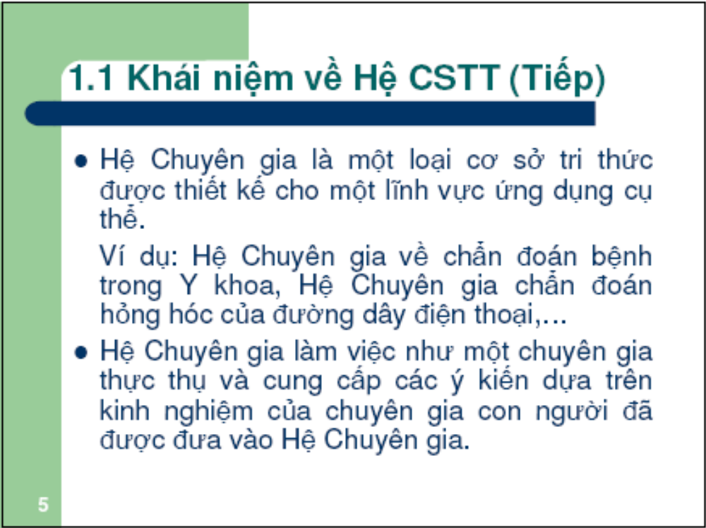

Slide 6
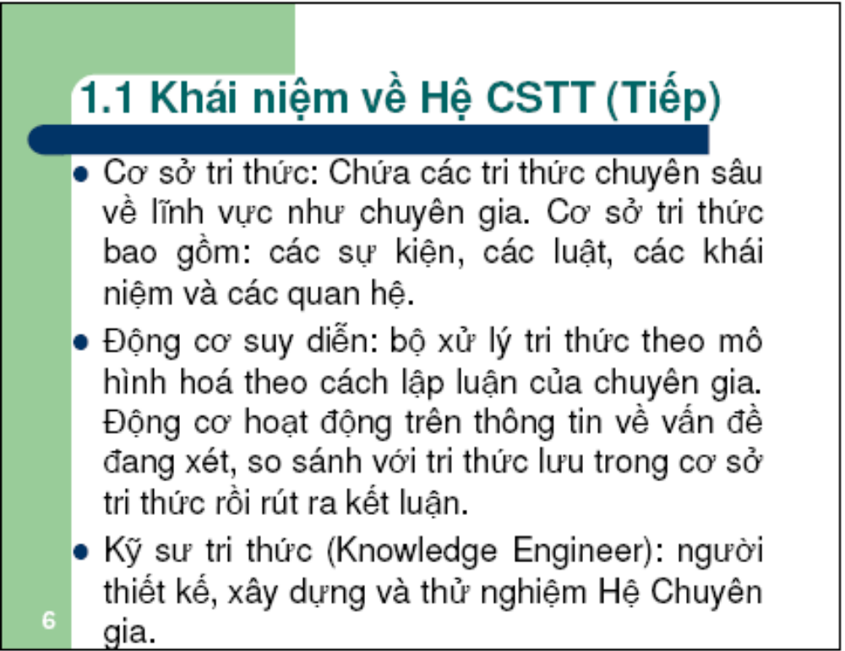

Slide 7





1.2. Cấu trúc của Hệ chuyên gia
Bộ xử lý ngôn
ngữ tự nhiên
Động cơ suy diễn
Tìm kiếm
Giải thích
Điều khiển
Cơ sở tri thức
Vùng nhớ làm việc
Sự kiện
Luật
Tiếp nhận tri thức
Người
chuyên gia

Slide 8
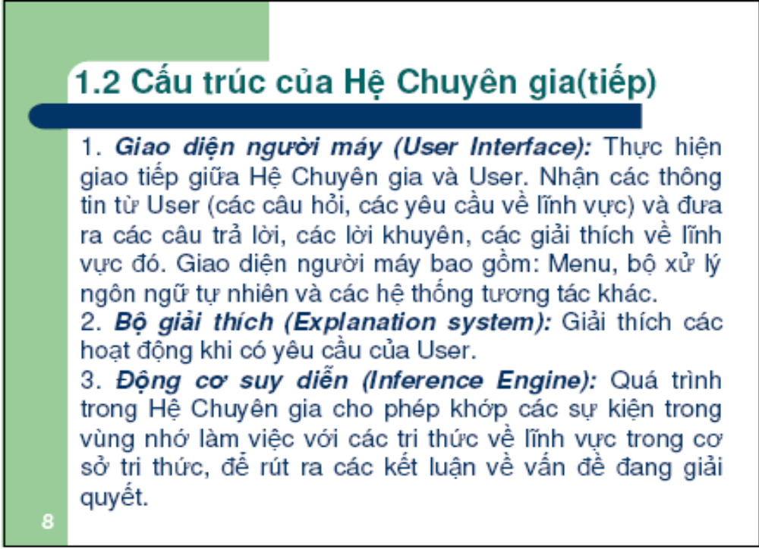

Slide 9
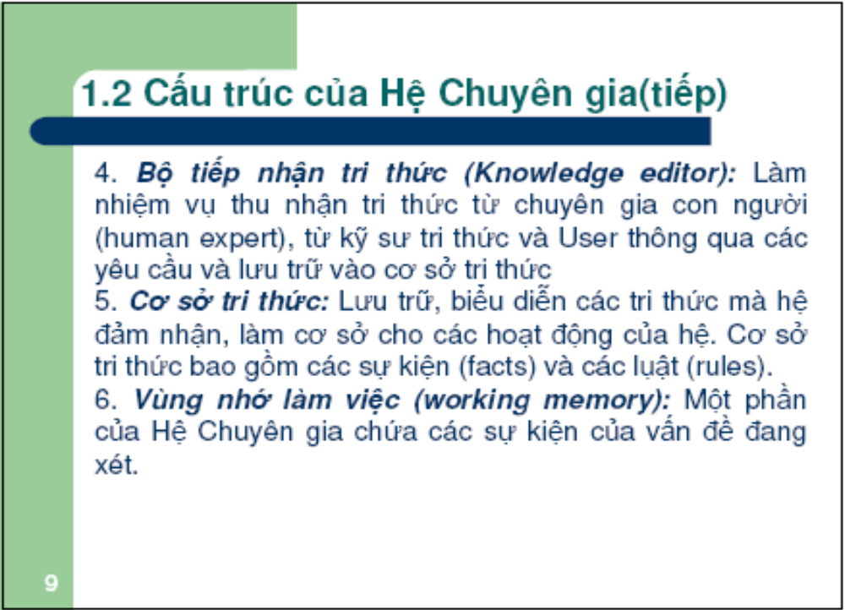

Slide 10
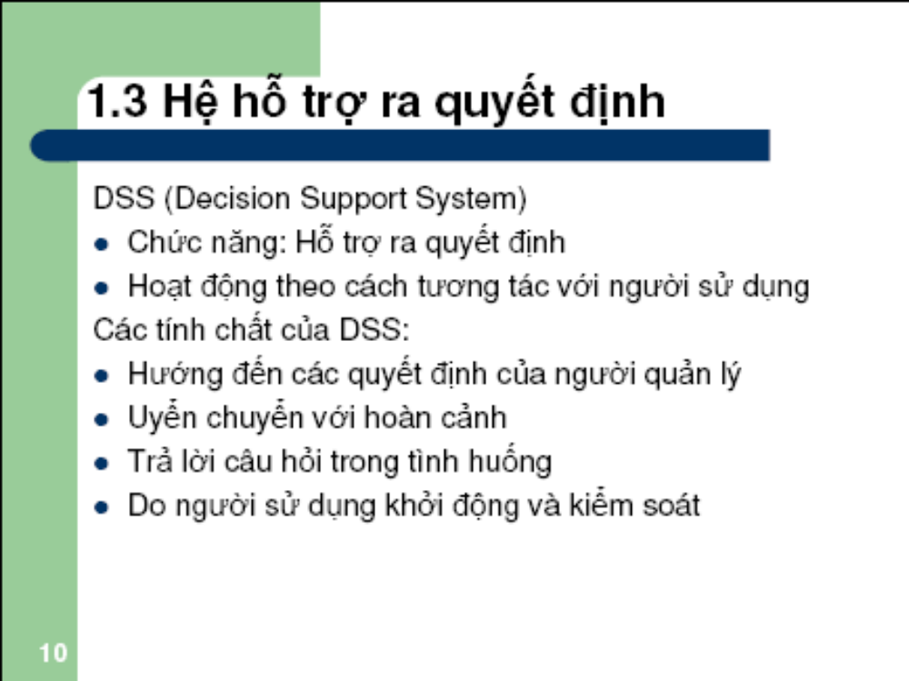

Slide 11
1.4. Hệ học
Trong nhiều tình huống, sẽ không có sẵn tri thức như:
  Kỹ sư tri thức cần thu nhận tri thức từ chuyên gia lĩnh vực.
  Cần biết các luật mô tả lĩnh vực cụ thể
  Bài toán không được biểu diễn tường minh theo luật, sự kiện hay quan hệ.
Có 2 tiếp cận cho hệ thống học
  Học từ ký hiệu: Bao gồm việc hình thức hoá, sửa chữa các luật tường minh, sự kiện và các quan hệ.
  Học từ dữ liệu số: được áp dụng cho những hệ thống được mô hình dưới dạng số liên quan đến các kỹ thuật nhằm tối ưu các tham số. Học theo dạng số bao gồm: Mạng Noron nhân tạo, thuật giải di truyền, bài toán tối ưu truyền thống. Các kỹ thuật học theo số không tạo ra CSTT tường minh.

Slide 12
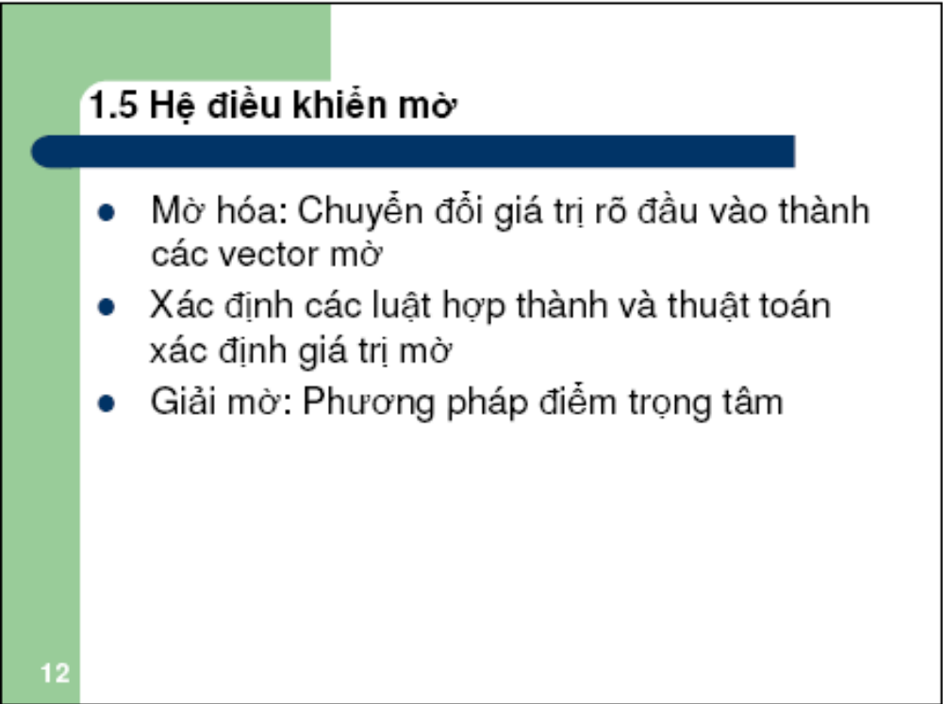

Slide 13
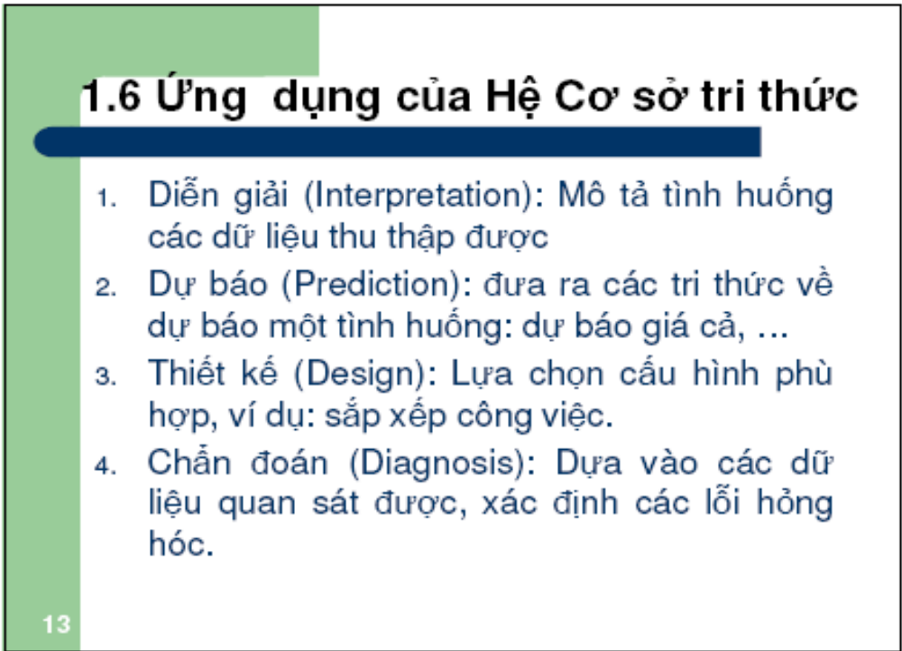

Slide 14
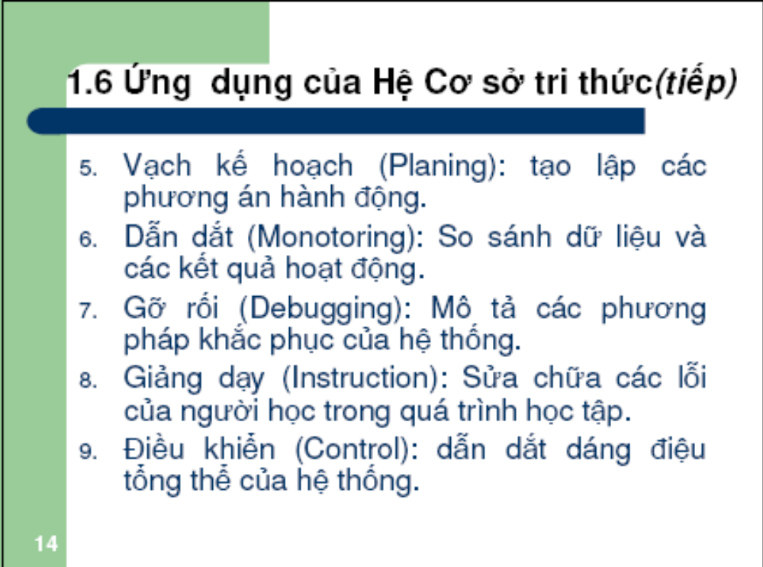

Slide 15
Chương 2.
Biểu diễn và suy luận tri thức

Slide 16
Chương 2: Biểu diễn và suy luận tri thức
2.1. Mở đầu
Tri thức, lĩnh vực và biểu diến tri thức.
2.2. Các loại tri thức: được chia thành 5 loại
Tri thức thủ tục: mô tả cách giải quyết một vấn đề. Loại tri thức này đưa ra giải pháp để thực hiện một công việc nào đó. Các dạng tri thức thủ tục tiêu biểu thường là các luật, chiến lược, lịch trình và thủ tục.
Tri thức khai báo: cho biết một vấn đề được thấy như thế nào. Loại tri thức này bao gồm các phát biểu đơn giản, dưới dạng các khẳng định logic đúng hoặc sai. Tri thứ khai báo cũng có thể là một danh sách các khẳng định nhằm mô tả đầy đủ hơn về đối tượng hay một khái niệm nào đó.

Slide 17
2.2.Các loại tri thức (tiếp)
3. Siêu tri thức: mô tả tri thức về tri thức. Loại tri thức này giúp lựa chọn tri thức thích hợp nhất trong số các tri thức khi giải quyết một vấn đề. Các chuyên gia sử dụng tri thức này để điều chỉnh hiệu quả giải quyết vấn đề bằng cách hướng các lập luận về miền tri thức có khả năng hơn cả.
4. Tri thức heuristic: Mô tả các “mẹo” để dẫn dắt tiến trình lập luận. Tri thức heuristic là tri thức không bảo đảm hoàm toán 100% chính xác về kết quả giải quyết vấn đề. Các chuyên gia thường dùng các tri thức kho học như sự kiện, luật,… sau đó chuyển chúng thành các tri thức heuristic để thuận tiện hơn trong việc giải quyết một số bài toán.

Slide 18
2.2.Các loại tri thức (tiếp)
5. Tri thức có cấu trúc: mô tả tri thức theo cấu trúc. Loại tri thức này mô tả mô hình tổng quan hệ thống theo quan điểm của chuyên gia, bao gồm khái niêm, khái niệm con, và các đối tượng; diễn tả chức năng và mối liên hệ giữa các tri thức dựa theo cấu trúc xác định.

Slide 19
2.3. CÁC KỸ THUẬT BIỂU DIỄN TRI THỨC
2.3.1. Bộ ba: Đối tượng - Thuộc tính – Giá trị
2.3.2. Các luật dẫn
2.3.3. Mạng ngữ nghĩa
2.3.4. Frames
2.3.5. Logic

Slide 20
2.3.1. Bộ ba Đối tượng-Thuộc tính–Giá trị
Một sự kiện có thể được dùng để xác nhận giá trị của một thuộc tính xác định của một vài đối tượng. Ví dụ, mệnh đề “quả bóng màu đỏ” xác nhận “đỏ” là giá trị thuộc tính “màu” của đối tượng “quả bóng”. Kiểu sự kiện này được gọi là bộ ba Đối tượng-Thuộc tính–Giá trị (O-A-V – Object – Attribute - Value)
Chó
Màu
Nâu
Đối tượng Thuộc tính Giá trị

Slide 21
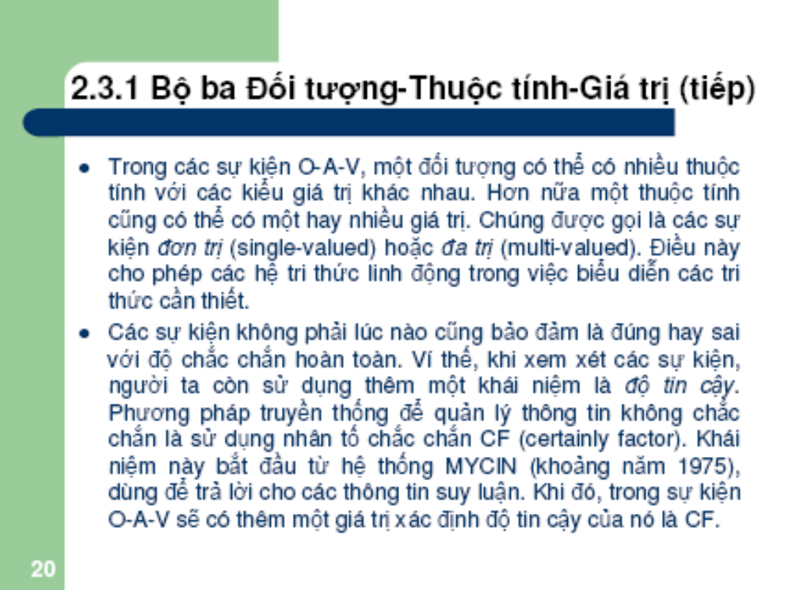

Slide 22
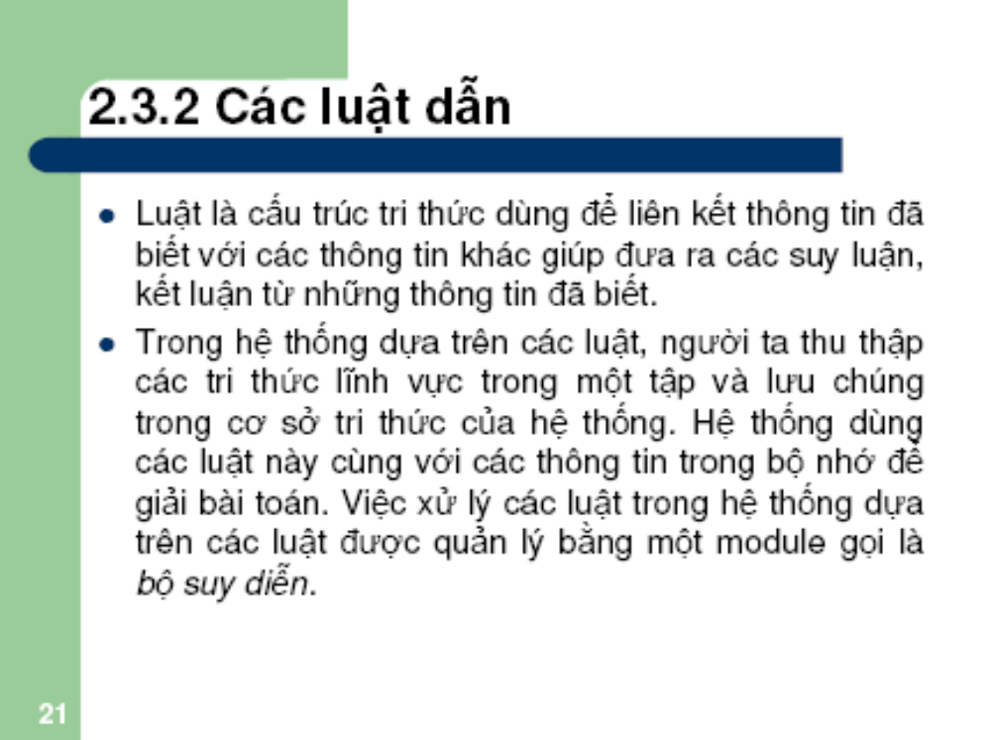

Slide 23
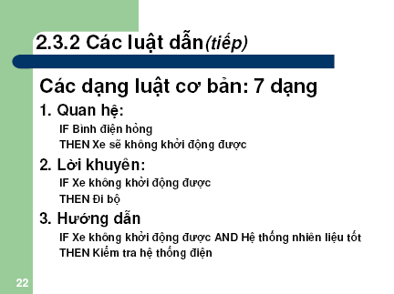

Slide 24
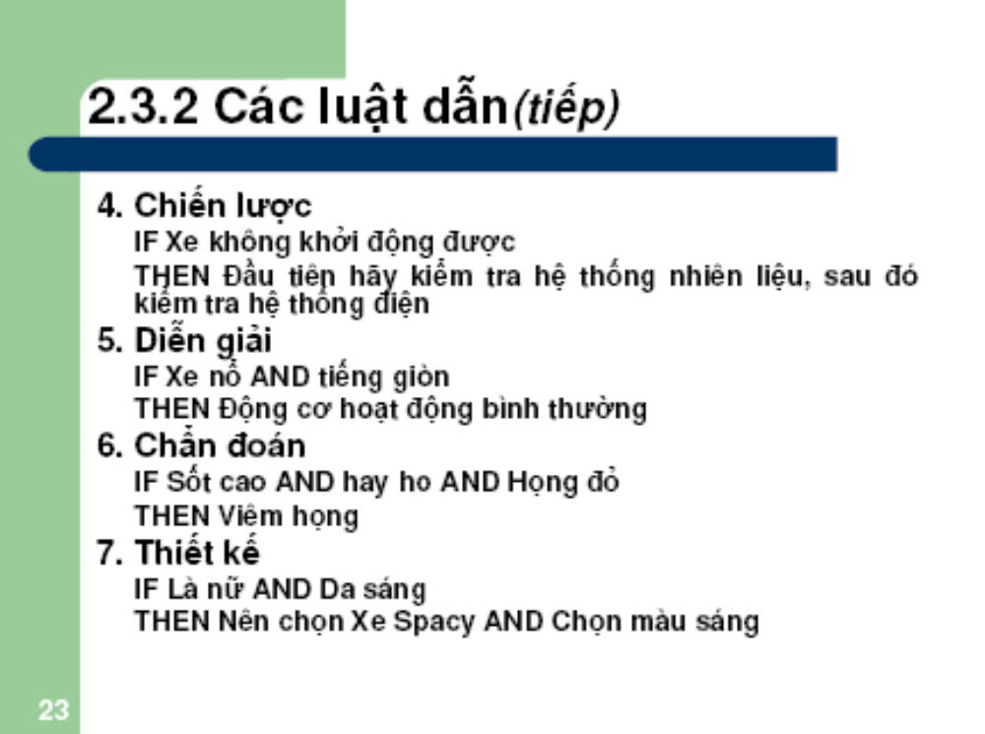

Slide 25
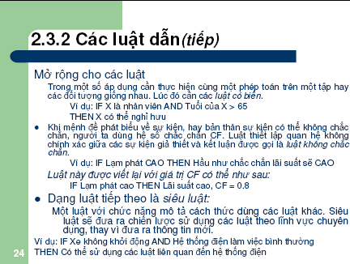

Slide 26
2.3.3. Mạng ngữ nghĩa
Là một phương pháp biểu diễn tri thức dùng đồ thị trong đó nút biểu diễn đối tượng và cung biểu diễn quan hệ giữa các đối tượng.
Cánh
CÓ
Sẻ
Chim
LÀ
Bay
DI CHUYỂN
Hình 2.3. “Sẻ là Chim” thể hiện trên mạng ngữ nghĩa

Slide 27



2.3.3. Mạng ngữ nghĩa (tiếp)
Cánh
Không khí
CÓ
THỞ
Chip
Sẻ
Chim
Con vật
LÀ
LÀ
LÀ
DI CHUYỂN
Cánh cụt
Bay
DI CHUYỂN
ĐI
Hình 2.4. Phát triển mạng ngữ nghĩa

Slide 28
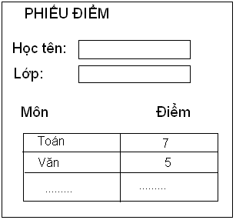
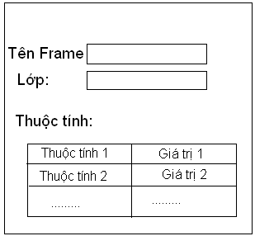
2.3.4. Frame
Frame là cấu trúc dữ liệu để thể hiện tri thức đa dạng về khái niệm hay đối tượng nào đó
Hình 2.6. Cấu trúc Frame

Slide 29
2.3.4. Frame (tiếp)
Chim
Chim sẻ
Vịt
Chim cảnh
Sẻ đồng
Sẻ nhà
Vịt cỏ
Vẹt
Yểng
Hình 2.7. Nhiều mức của Frame mô tả quan hệ phức tạp hơn

Slide 30
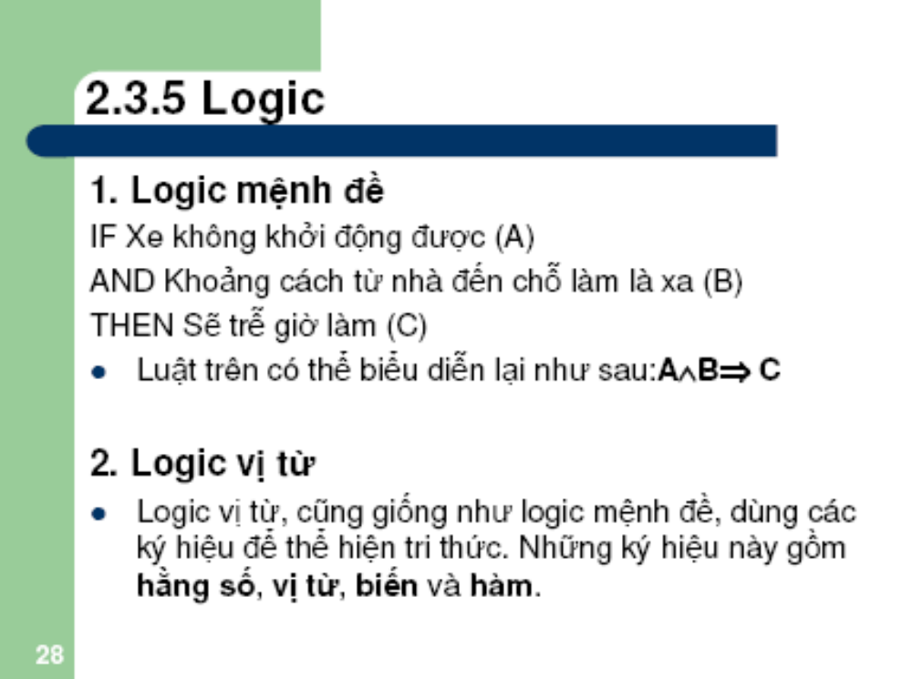

Slide 31
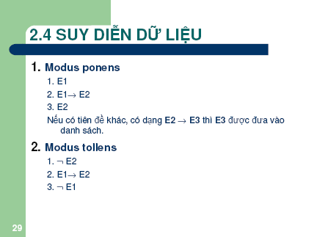

Slide 32
2.4.2. Các hoạt động của Hệ thống Suy diễn tiến
THÊM THÔNG TIN VÀO
BỘ NHỚ LÀM VIỆC
XÉT LUẬT TIẾP THEO
XÉT LUẬT ĐẦU TIÊN
Đúng
GIẢ THIẾT KHỚP
VỚI BỘ NHỚ
CÒN LUẬT KHÁC
Sai
Đúng
Sai
THÊM LUẬT VÀO BỘ
NHỚ LÀM VIỆC
DỪNG CÔNG VIỆC

Slide 33
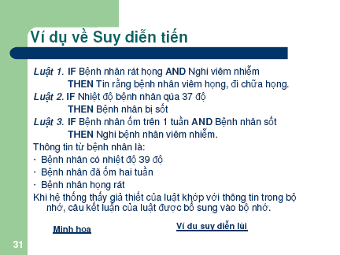





Slide 34
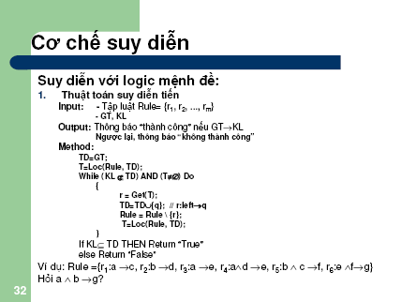

Slide 35
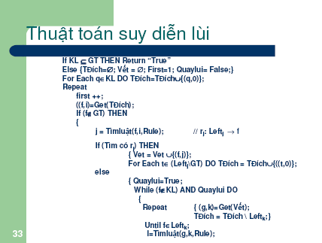

Slide 36
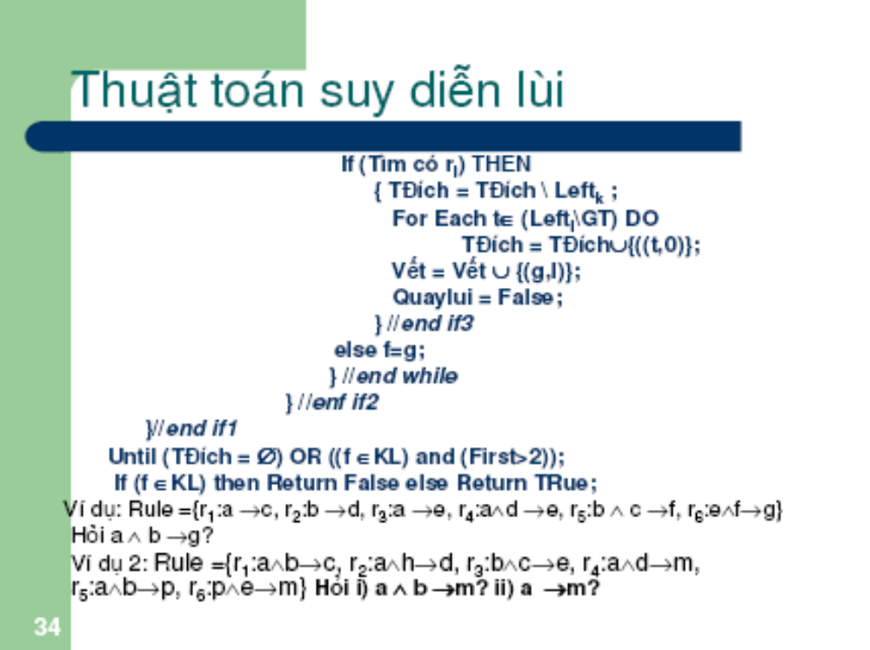

Slide 37
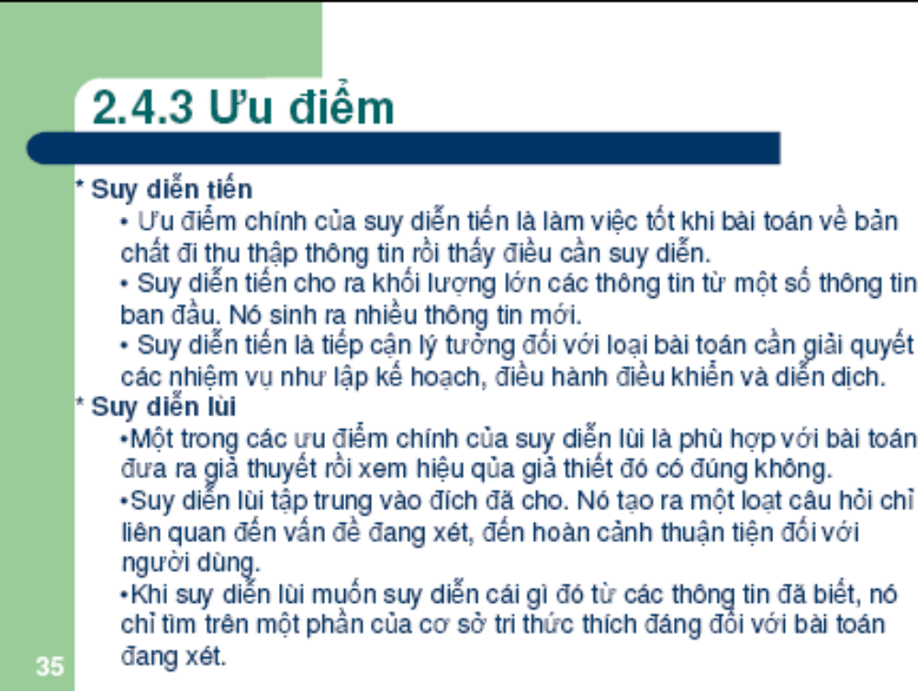

Slide 38
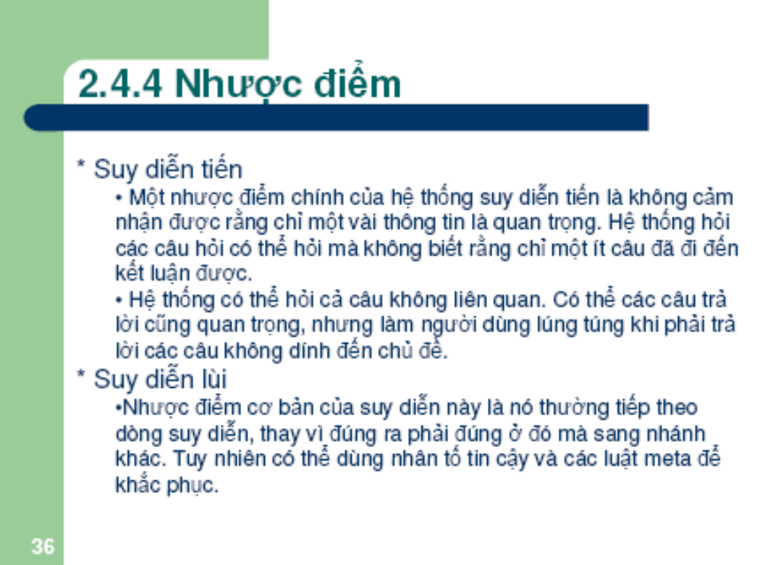

Slide 39
Chương 3. Hệ MYCIN

Slide 40
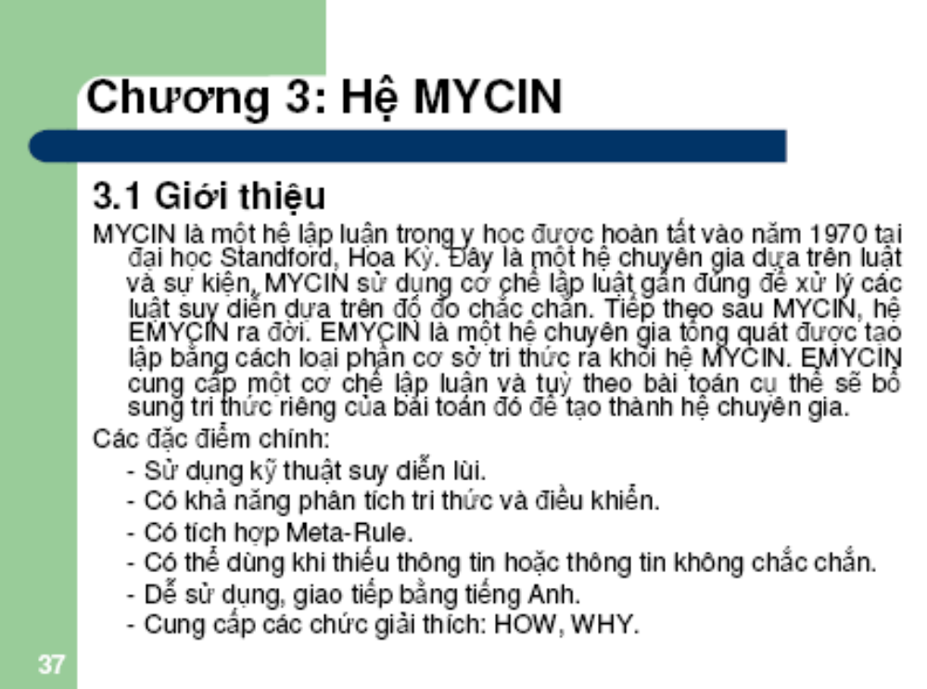

Slide 41
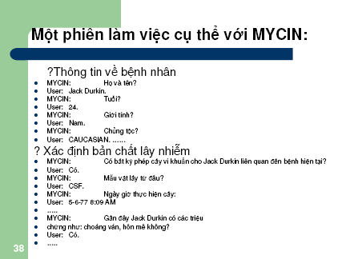

Slide 42
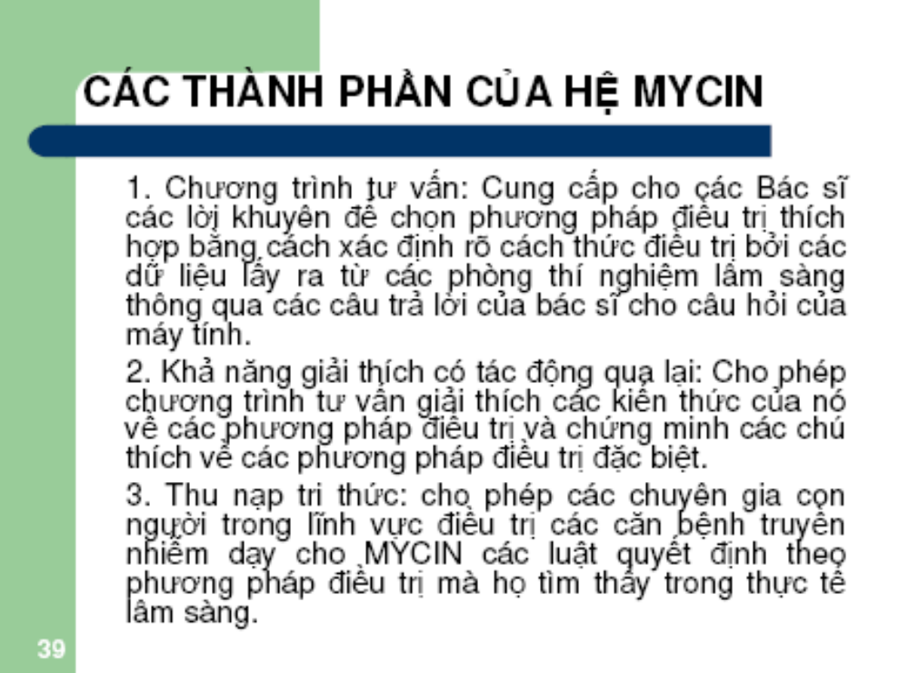

Slide 43
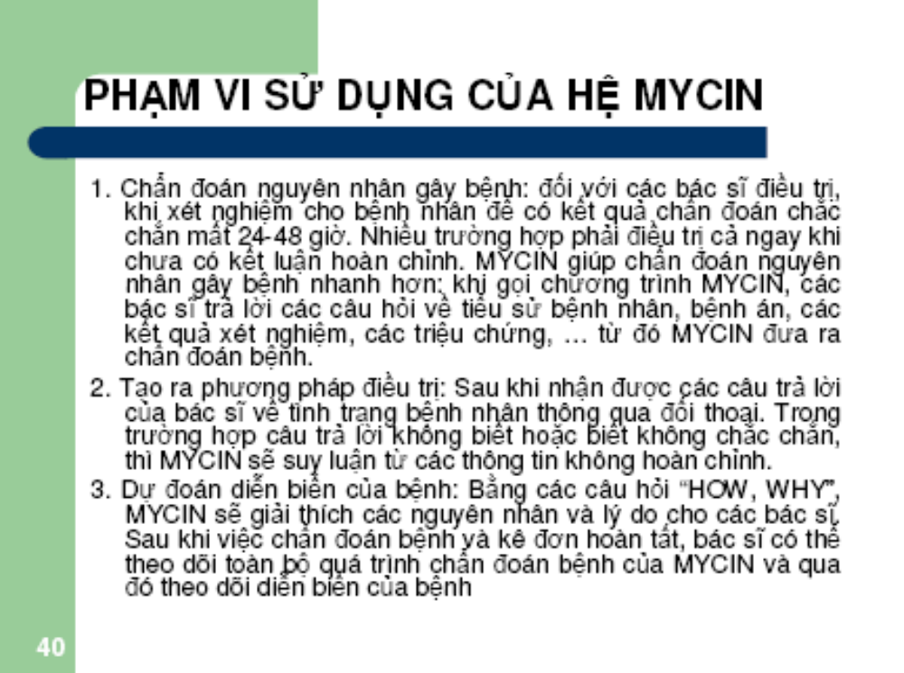

Slide 44
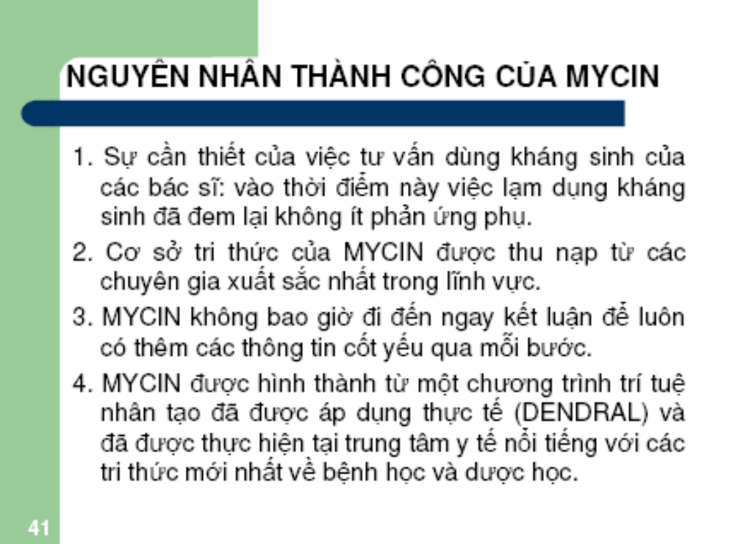

Slide 45
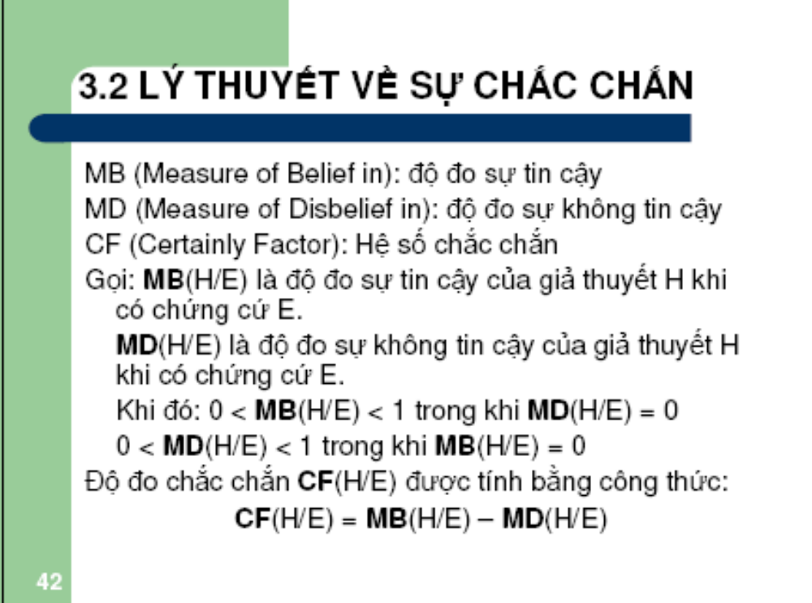

Slide 46
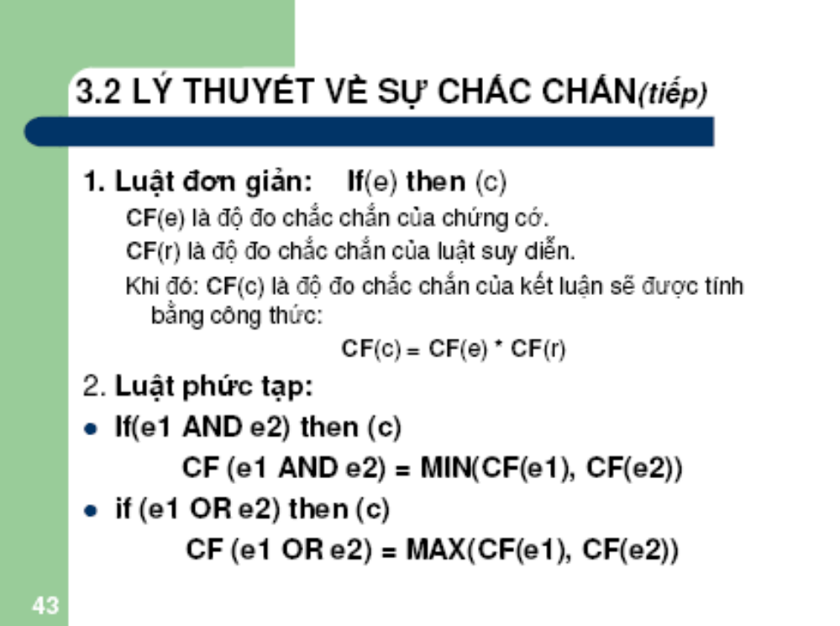

Slide 47
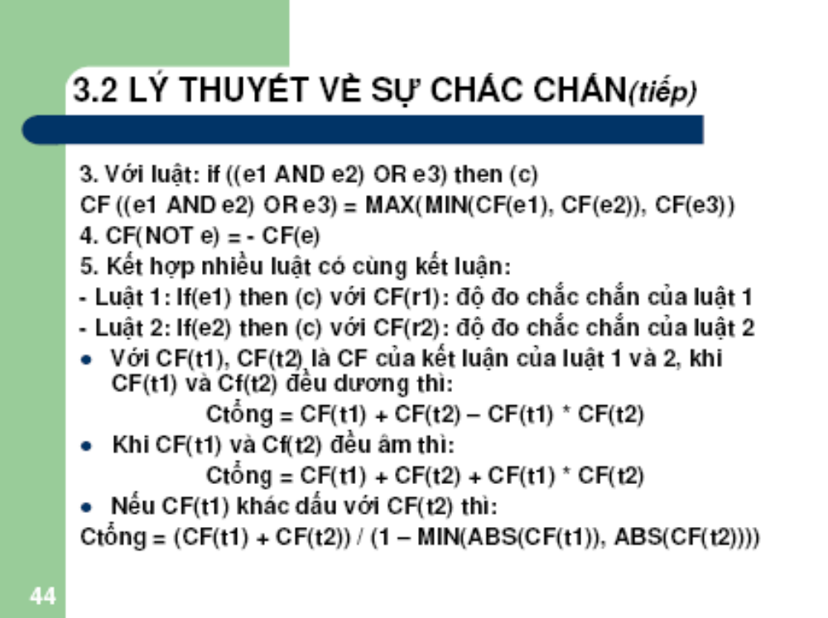

Slide 48
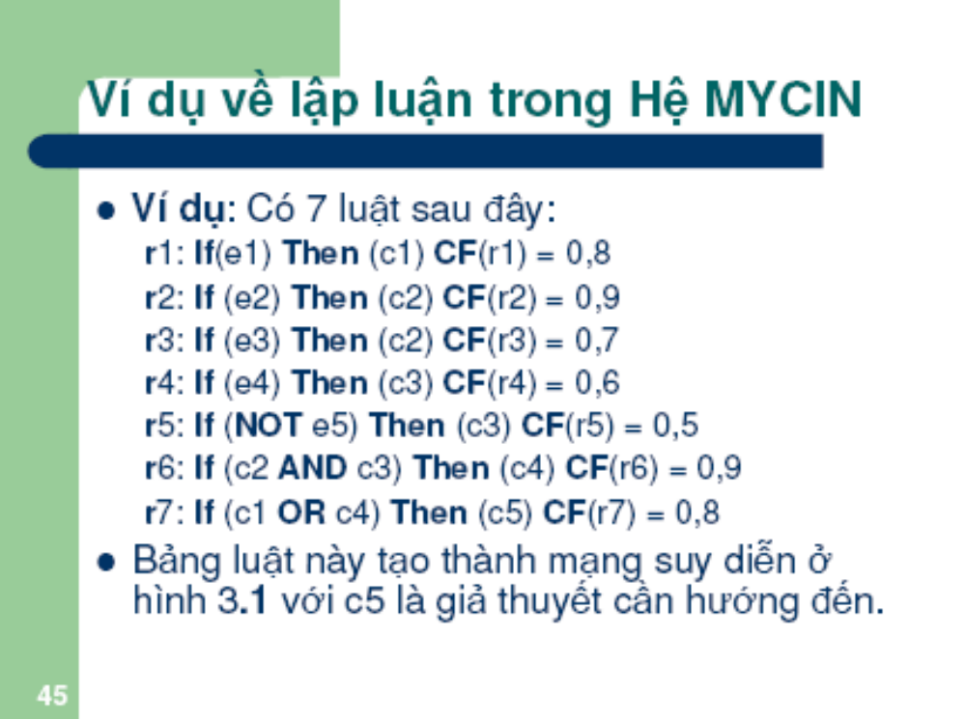

Slide 49
Hình 3.1. Mạng suy diễn
C5
0.8
C4
C1
0.9
0.8
C2
C3
e1
0.9
0.7
0.6
0.5
e2
e3
e4
e5

Slide 50
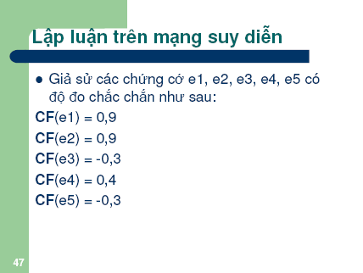

Slide 51
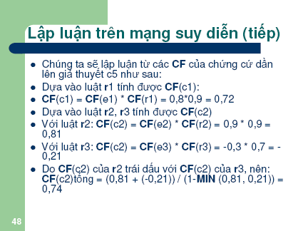

Slide 52
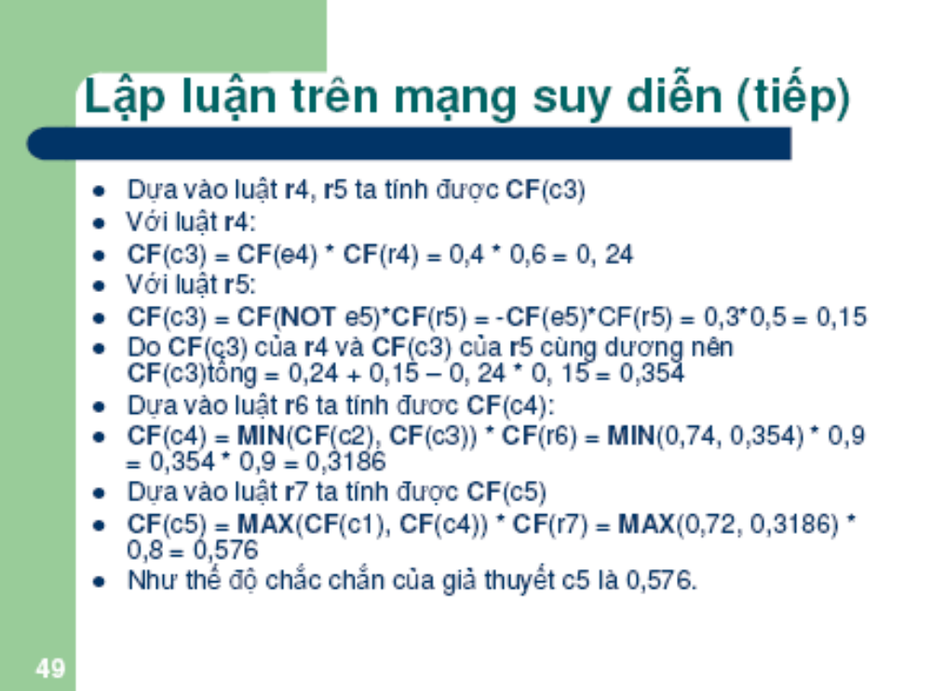

Slide 53
Chương 4. HỆ HỌC

Slide 54
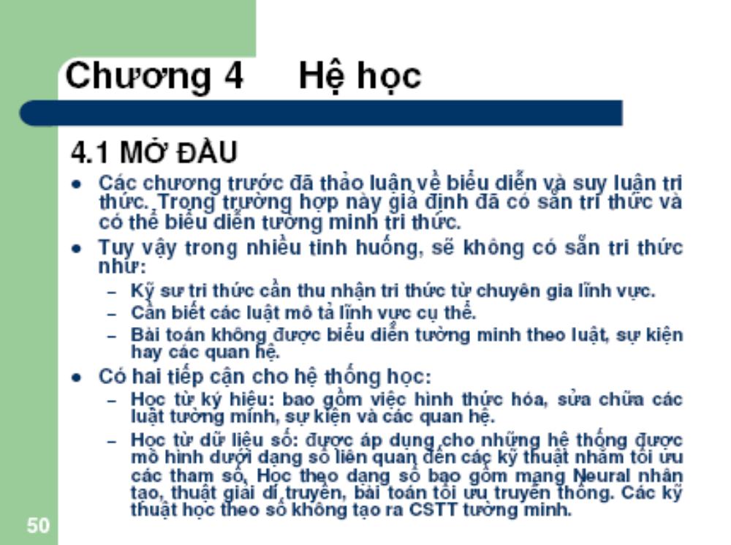

Slide 55
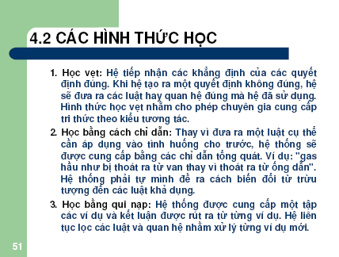

Slide 56
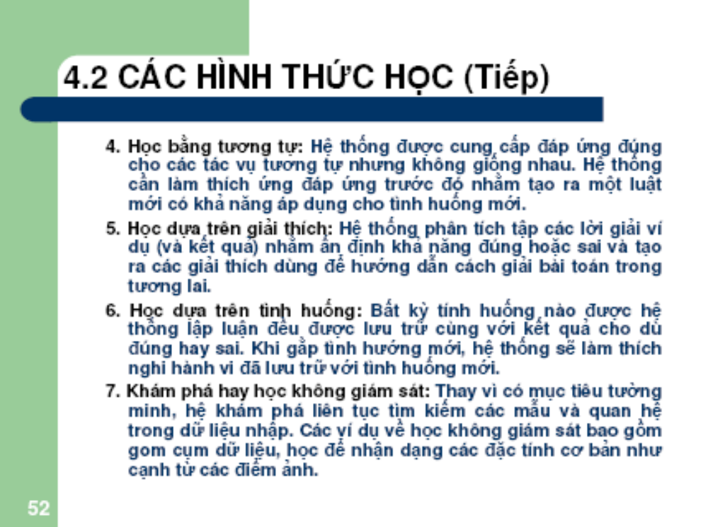

Slide 57
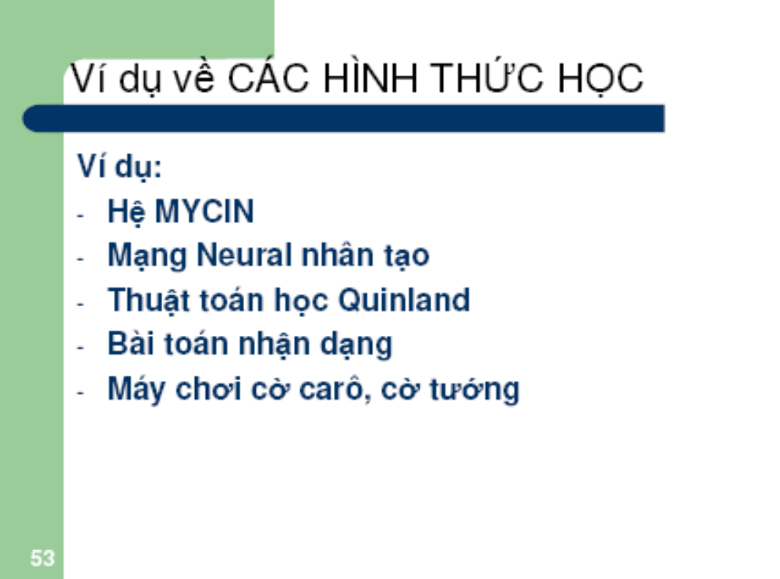

Slide 58
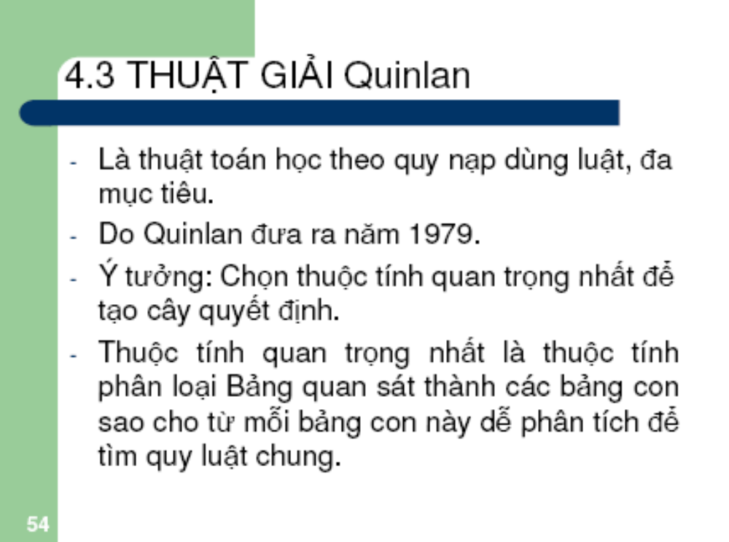

Slide 59
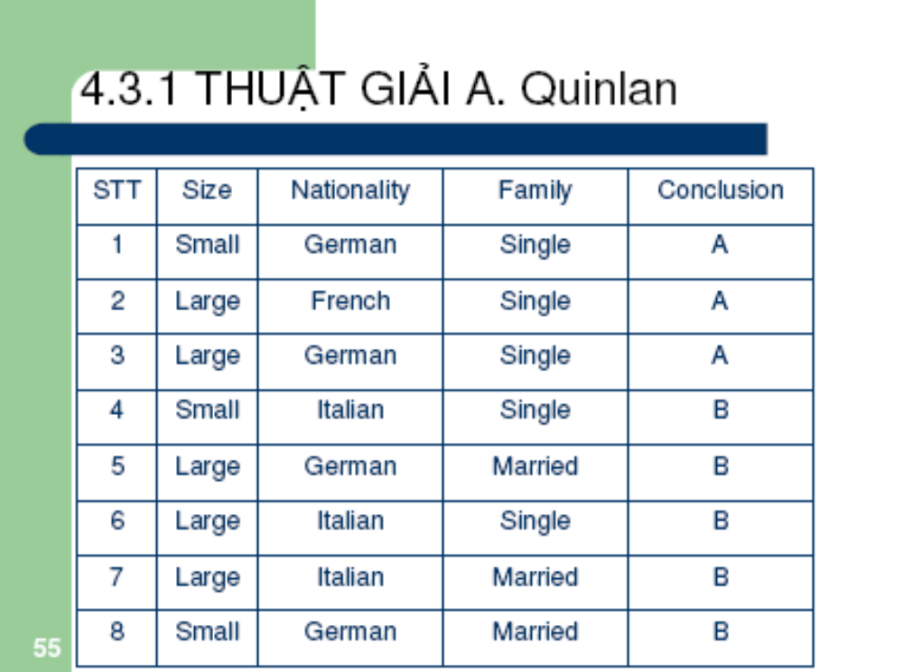

Slide 60
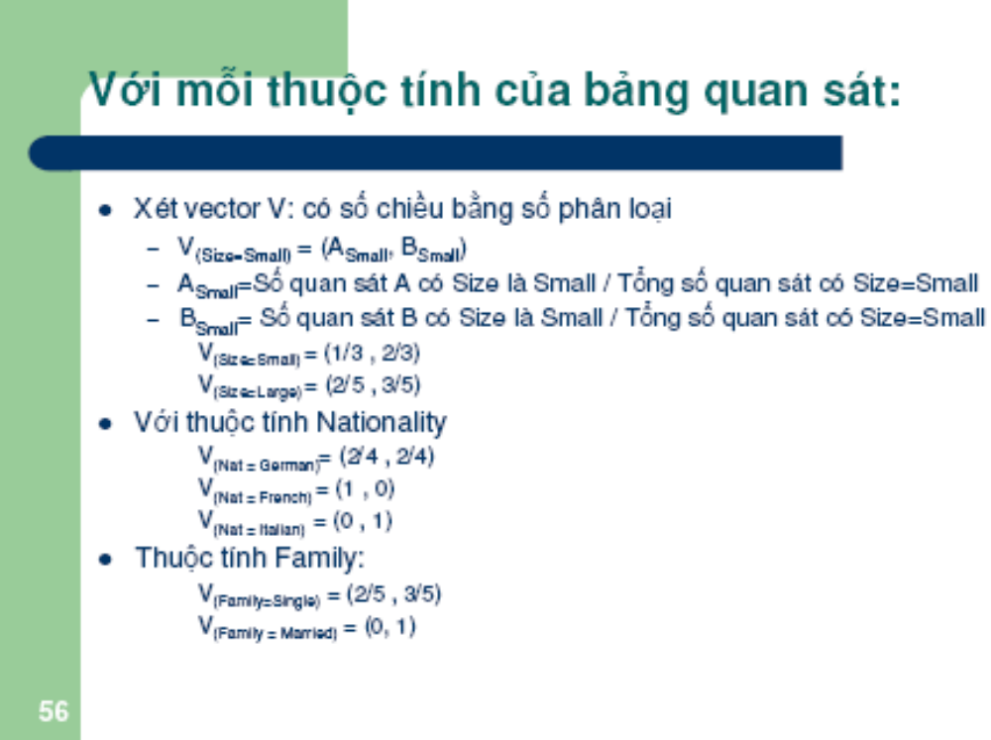

Slide 61
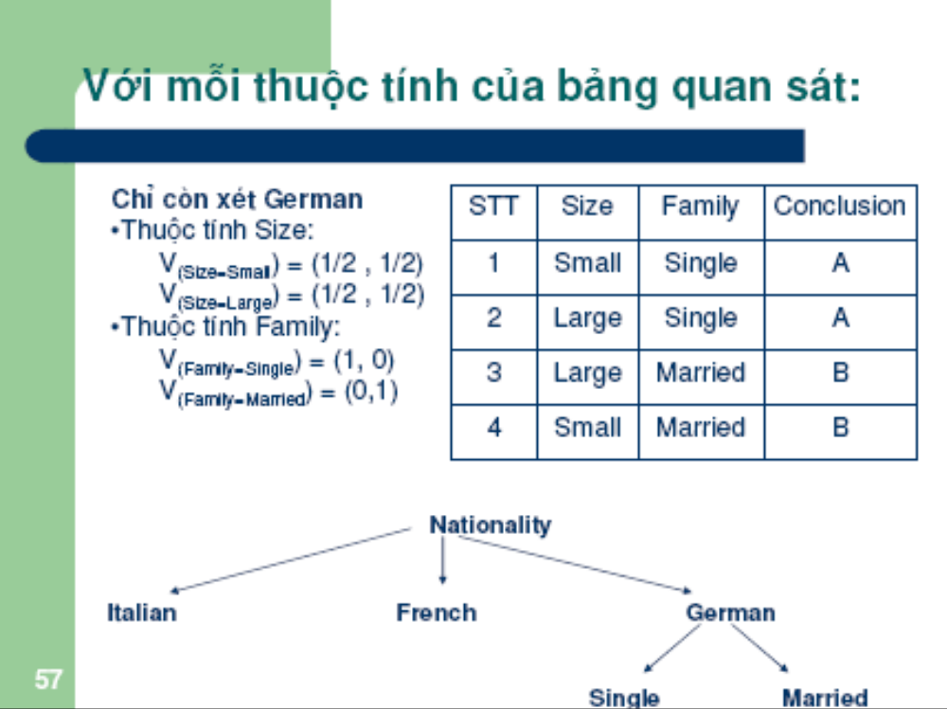

Slide 62
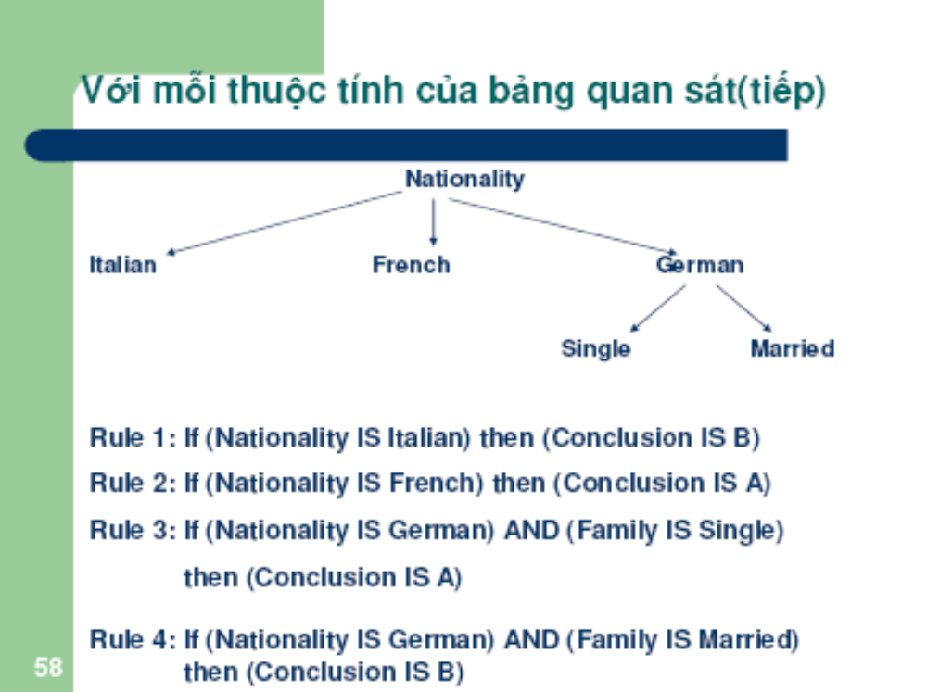

Slide 63
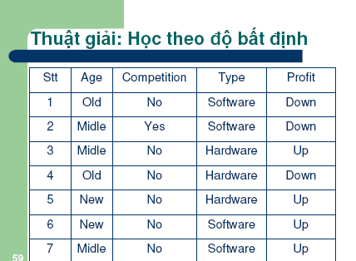

Slide 64
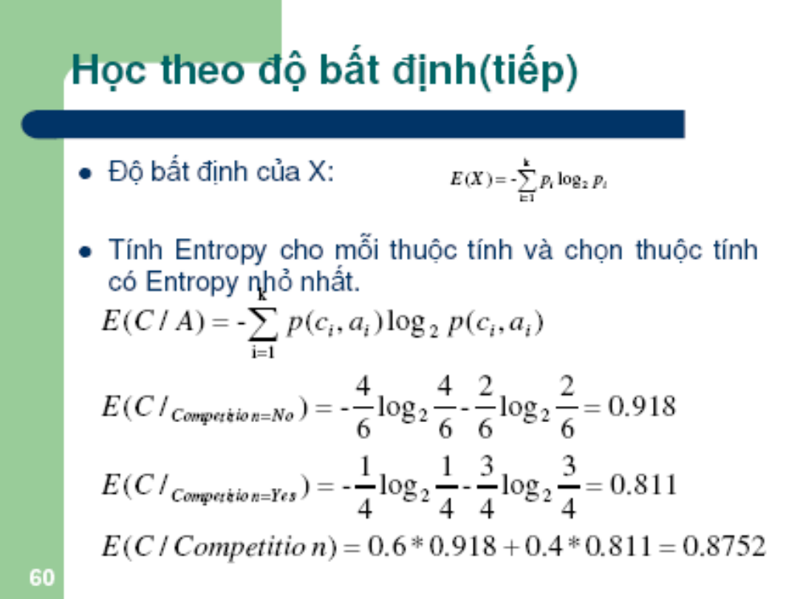

Slide 65
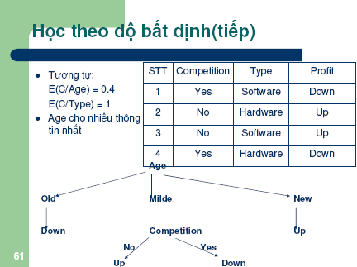

Slide 66
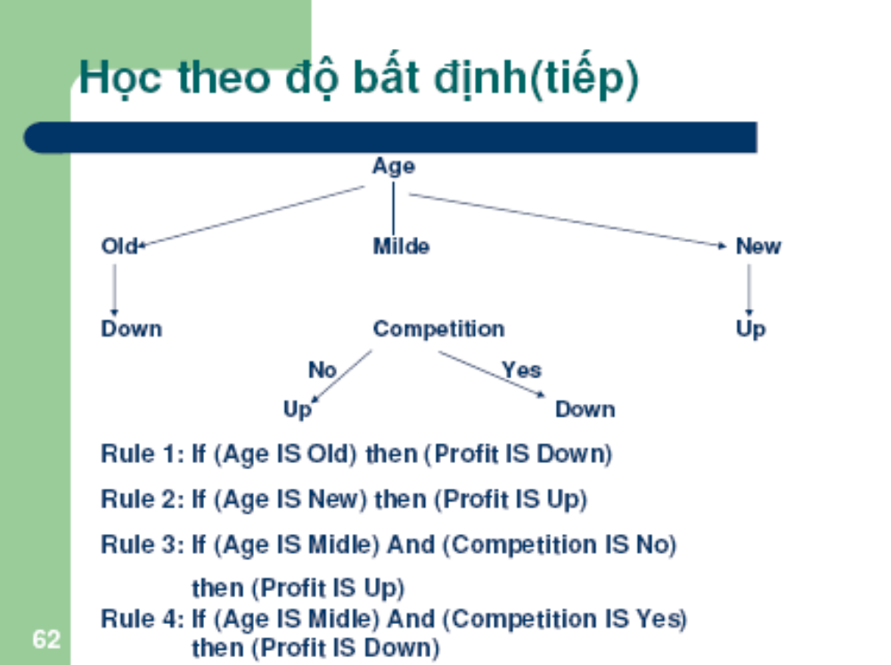

Slide 67
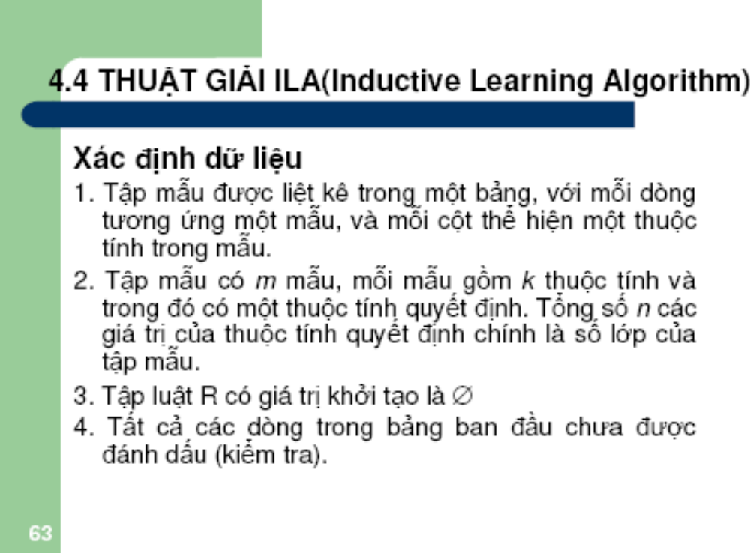

Slide 68
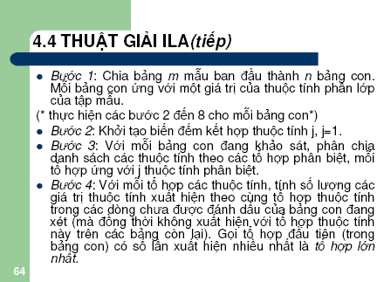

Slide 69


Slide 70


Slide 71


Slide 72


Slide 73


Slide 74


Slide 75


Slide 76


Slide 77
Chương 5. HỆ THỐNG MỜ CHO CÁC BIẾN LIÊN TỤC
Trần Nguyên Hương

Slide 78


Slide 79


Slide 80


Slide 81


Slide 82


Slide 83


Slide 84


Slide 85


Slide 86


Slide 87


Slide 88


Slide 89


Slide 90


Slide 91


Slide 92


Slide 93


Slide 94


Slide 95


Slide 96


Slide 97


Slide 98


Slide 99


Slide 100


Slide 101


Slide 102


Slide 103


Slide 104


Slide 105


